Slide 1



NETEASE
Kaola Center Training
Sentinel基本原理
主讲人：谭维明
时 间：2019年1月10日

Slide 2
Sentinel 介绍
Sentinel: 分布式系统的流量防卫兵
作用：随着微服务的流行，服务和服务之间的稳定性变得越来越重要。Sentinel 以流量为切入点，从流量控制、熔断降级、系统负载保护等多个维度保护服务的稳定性。
Sentinel 具有以下特征:
丰富的应用场景：Sentinel 承接了阿里巴巴近 10 年的双十一大促流量的核心场景，例如秒杀（即突发流量控制在系统容量可以承受的范围）、消息削峰填谷、集群流量控制、实时熔断下游不可用应用等。
广泛的开源生态：Sentinel 提供开箱即用的与其它开源框架/库的整合模块，例如与 Spring Cloud、Dubbo、gRPC 的整合。您只需要引入相应的依赖并进行简单的配置即可快速地接入 Sentinel。
完善的 SPI 扩展点：Sentinel 提供简单易用、完善的 SPI 扩展接口。您可以通过实现扩展接口来快速地定制逻辑。例如定制规则管理、适配动态数据源等

Slide 3
Sentinel 介绍
关于Sentinel的性能：
根据测试：单价25w qps以下基本没啥影响 超过了这个值会有一个比较明显的5%-10%的下降
关于监控数据：
Sentinel对监控数据的做法是定时落盘到客户端，然后Sentinel提供接口去查询日志文件。所以
Sentinel在监控数据上理论上是最少存储一天以上的数据，控制台展示的聚合数据，则只展示聚
合几分钟以内的统计数据。但是可以自己改写代码持久化这些监控数据。
git地址:
主页: https://github.com/alibaba/Sentinel
wiki: https://github.com/alibaba/Sentinel/wiki

Slide 4
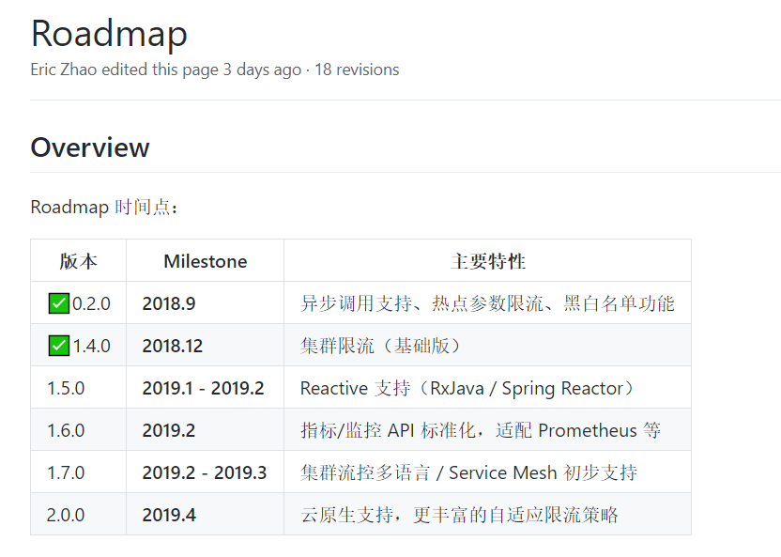
Sentinel 介绍
比较热门,迭代非常频繁, 可靠。

Slide 5
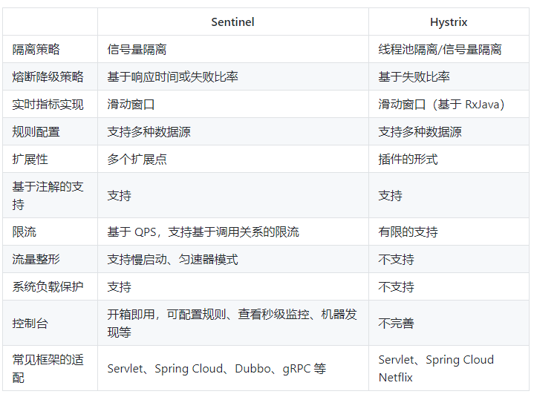
比较
Sentinel 与 Hystrix 的对比：
Notes:
Hystrix 的关注点在于以 隔离 和 熔断 为主的容错机制，超时或被熔断的调用将会快速失败，并可以提供 fallback 机制。
而 Sentinel 的侧重点在于：
多样化的流量控制
熔断降级
系统负载保护
实时监控和控制台
Hystrix 和 Sentinel 的实时指标数据统计实现都是基于滑动窗口的。
Sentinel 目前抽象出了 Metric 指标统计接口，底层可以有不同的实现，目前默认的实现是基于 LeapArray 的高性能滑动窗口，后续根据需要可能会引入 reactive stream 等实现

Slide 6
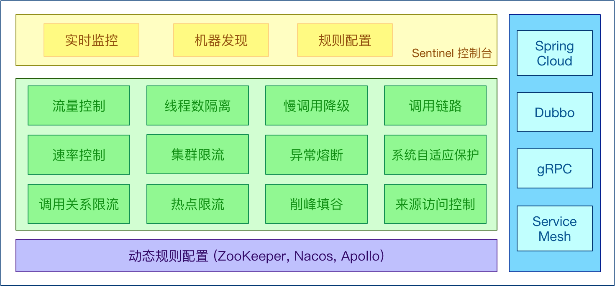
Sentinel 的主要特性

Slide 7
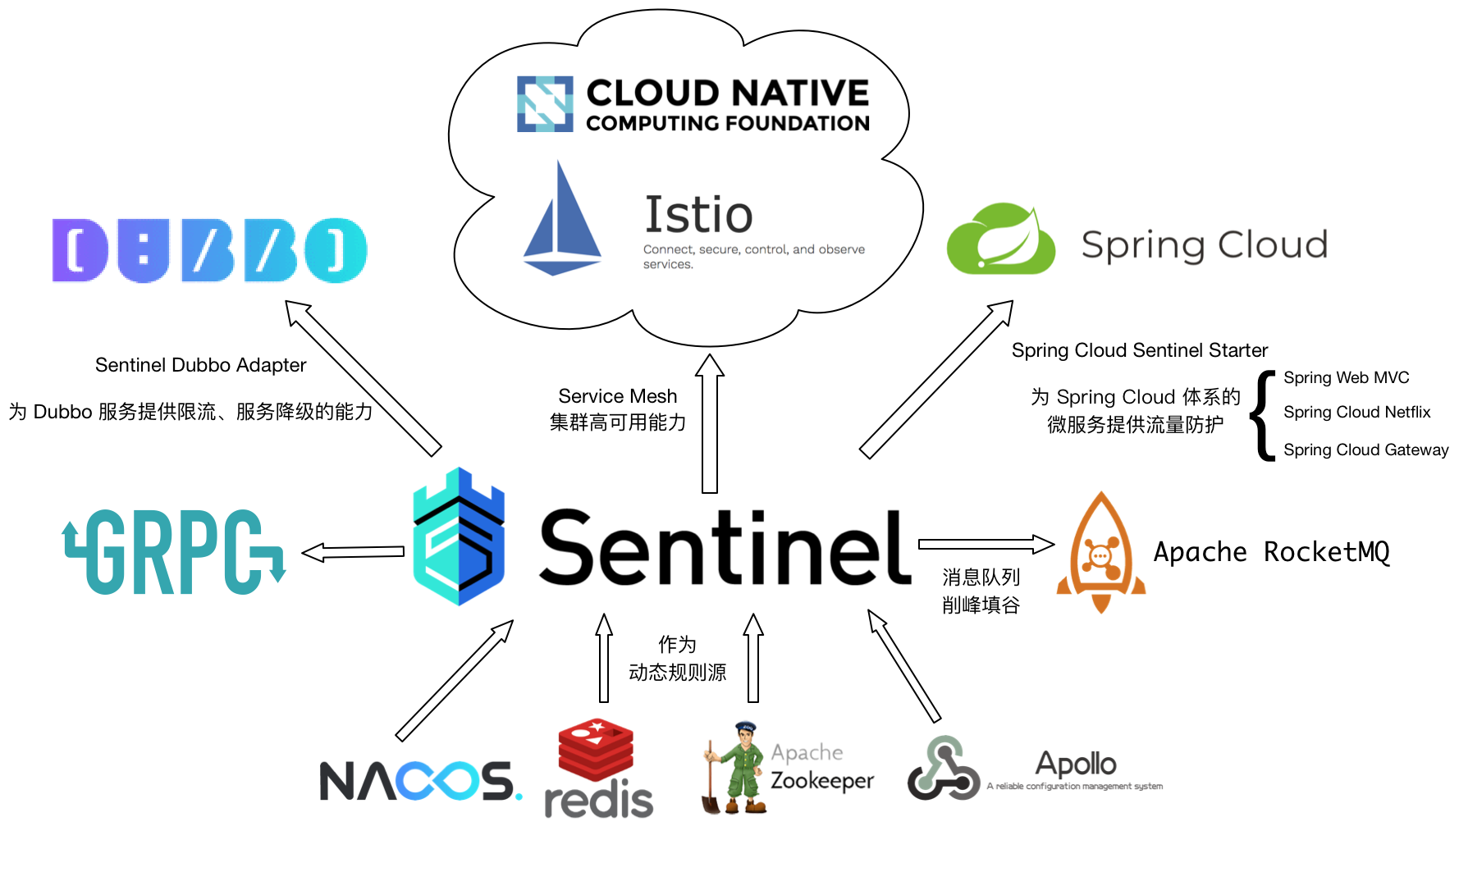
Sentinel 的开源生态

Slide 8




Who are using

Slide 9
基本概念
资源
通过Sentinel API定义的代码。
一段代码
由应用程序提供的服务
由应用程序调用的其它应用提供的服务
...
资源名：用来标识资源，可以方法签名、URL、服务名称...
规则
围绕资源的实时状态设定的规则。规则支持动态实时调整。
流量控制规则
熔断降级规则
系统保护规则

Slide 10
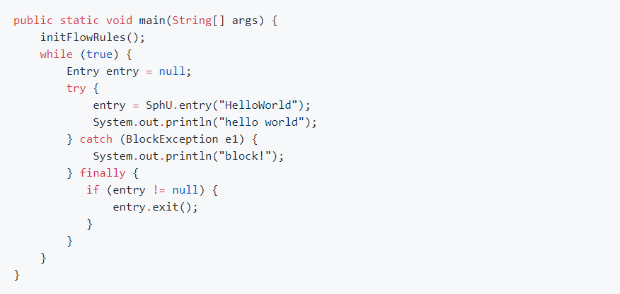
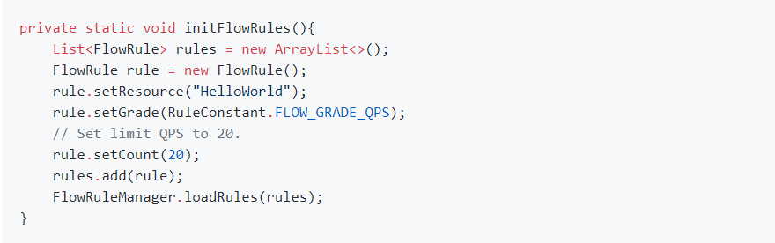
基本使用
定义资源
定义规则
Notes:
埋点方式有两种：
try-catch 方式（通过 SphU.entry(...)），用户在 catch 块中执行异常处理 / fallback
if-else 方式（通过 SphO.entry(...)），当返回 false 时执行异常处理 / fallback
Sentinel 还支持基于注解的资源定义方式，可以通过注解参数指定异常处理函数和 fallback 函数。

Slide 11
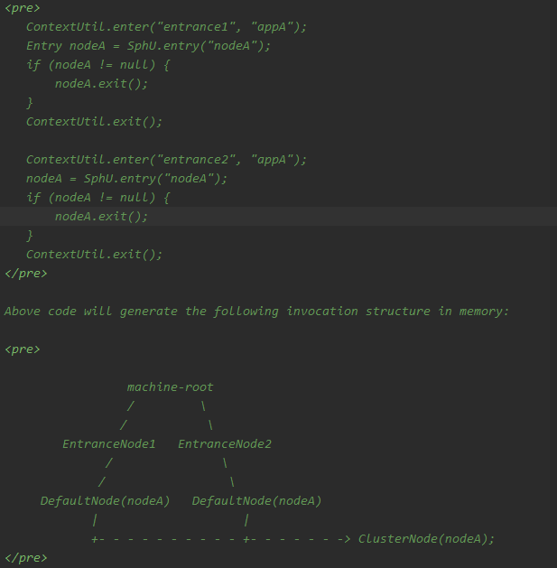
基本使用

Slide 12
Sentinel 控制台
功能列表：
实时监控 实时查看集群中每个资源的实时访问以及流控情况； 仅存储 5 分钟以内的数据，持久化需要定制开发
簇点链路 展示资源调用链路，方便设置流控、降级规则； 内存中，仅展示启动后调用过的资源
流控规则 流控规则(FlowRule)的增删改查
降级规则 降级规则(DegradeRule)的增删改查
系统规则 系统规则(SystemRule)的增删改查
机器列表 提供机器自发现功能，方便查看集群机器数量和机器健康状况
若应用已退出，过 5 分钟没有收到心跳，控制台就会标记对应机器为失联状态，但不会将对应应用从列表中移除
注：
3种规则的持久化需要定制开发；
规则配置是以ip、端口为单位的，如果1个dubbo服务不同机器部了4个节点，各节点的规则是分开配置的；

Slide 13
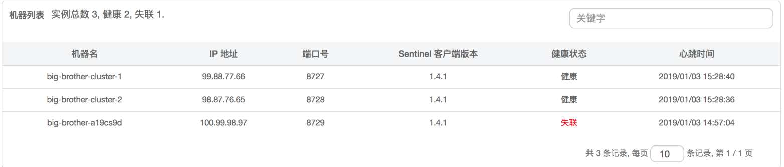
Sentinel 控制台
Sentinel 提供一个轻量级的开源控制台，它提供机器发现、单机资源实时监控、集群资源汇总，以及规则管理的功能。
"机器列表"中显示机器
成功接入控制台，机器列表中就会展示该的机器
Notes:
机器列表图：https://user-images.githubusercontent.com/9434884/50627838-5cd92800-0f70-11e9-891e-31430adcbbf4.png

Slide 14
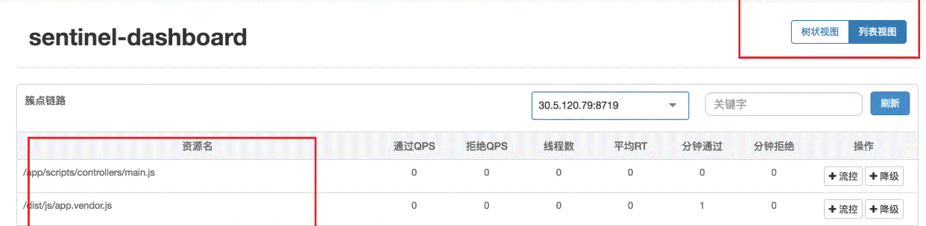
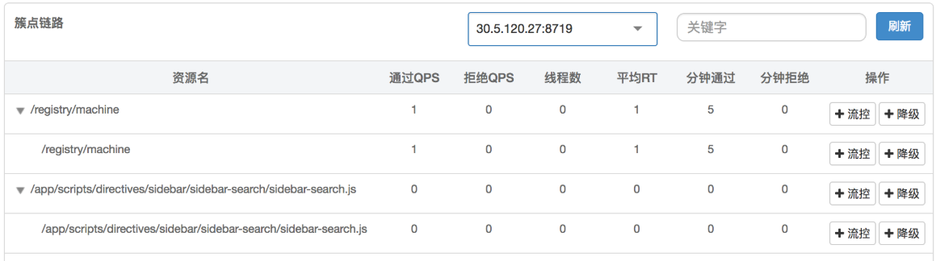
Sentinel 控制台
显示刚刚调用的资源
Notes:
树状链路：https://raw.githubusercontent.com/wiki/alibaba/Sentinel/image/resourceTree.png
平铺链路：https://raw.githubusercontent.com/wiki/alibaba/Sentinel/image/sentine_dashboard.gif

Slide 15
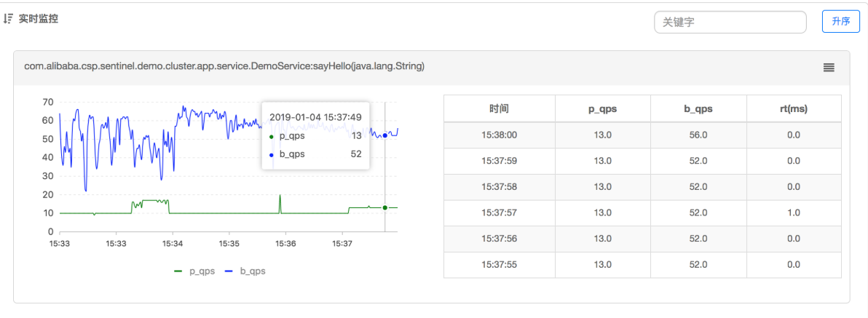
Sentinel 控制台
"实时监控"汇总资源信息
Notes:
实时监控图：https://user-images.githubusercontent.com/9434884/50678855-aa6e9700-103b-11e9-83de-2a33e580325f.png

Slide 16
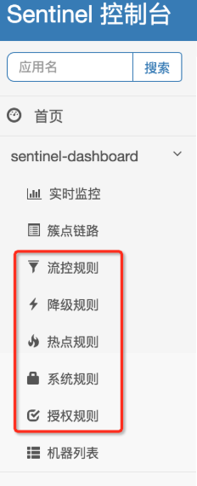
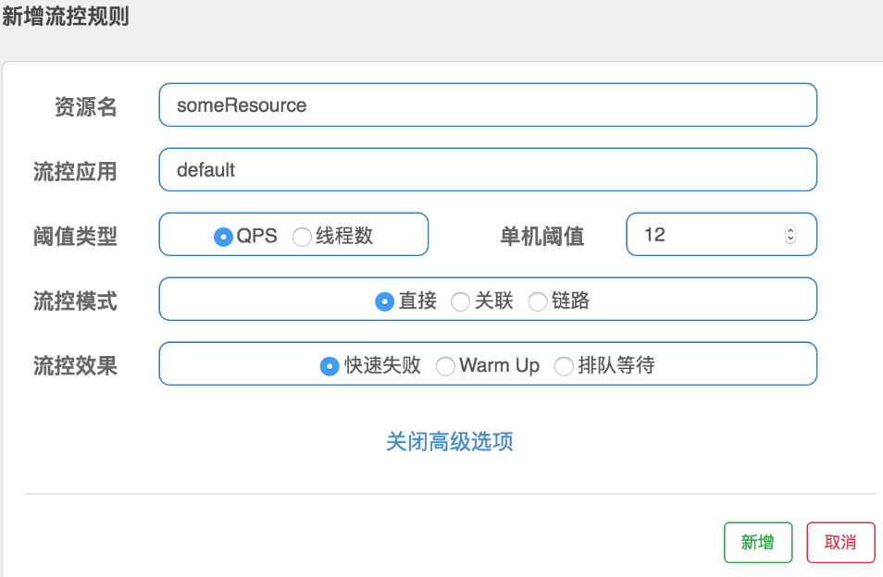
Sentinel 控制台
规则管理
Notes:
规则管理图：https://user-images.githubusercontent.com/9434884/48189045-2ae58400-e37a-11e8-84aa-2e2c0dd042e2.png
流控规则图：https://user-images.githubusercontent.com/9434884/48189035-25883980-e37a-11e8-8f25-3f3f5be23f0e.png

Slide 17
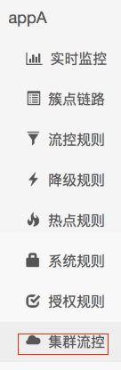
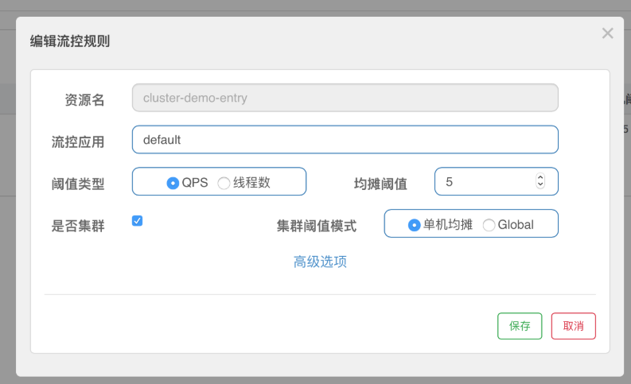
Sentinel 控制台
规则管理

Slide 18
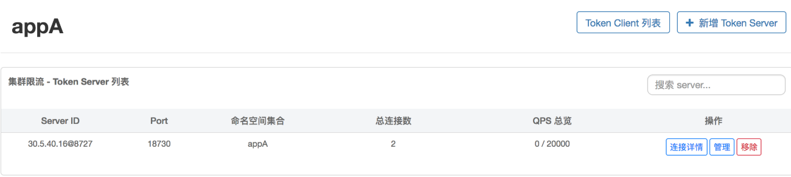
Sentinel 控制台

Slide 19
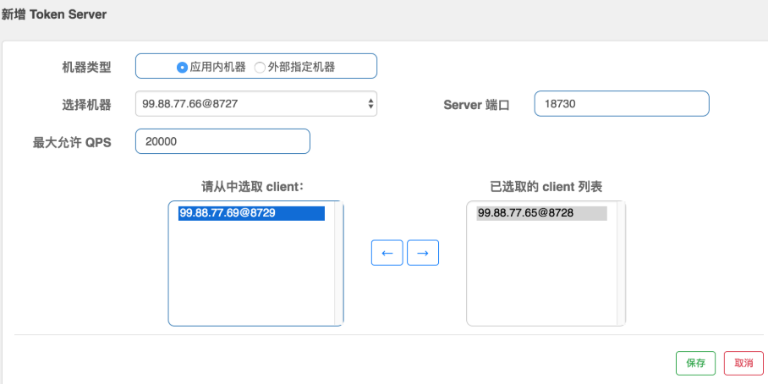
Sentinel 控制台
Notes:
Token图：https://user-images.githubusercontent.com/9434884/50681583-0985d900-1047-11e9-8e99-73e43ff78098.png

Slide 20
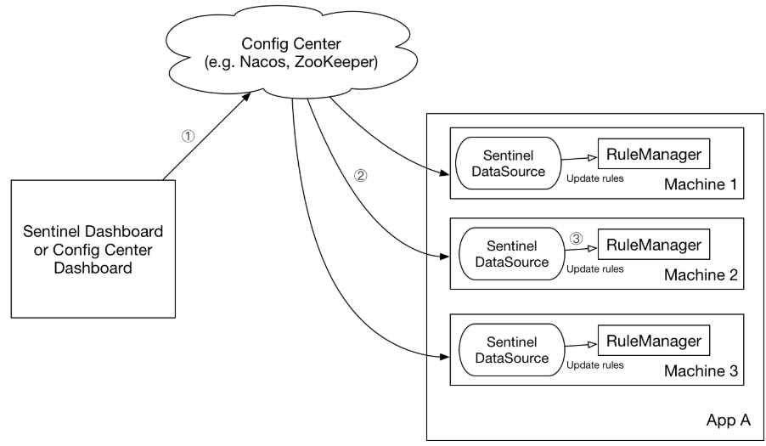
动态规则扩展
目前控制台的规则推送也是通过 规则查询更改 HTTP 命令来更改规则。这也意味着
这些规则仅在内存态生效，应用重启之后，该规则会丢失。
Sentinel 提供两种方式修改规则：
通过 API 直接修改 (loadRules)
通过 DataSource 适配不同数据源修改
DataSource 扩展

Slide 21
动态规则扩展
DataSource 扩展常见的实现方式有:
拉模式：客户端主动向某个规则管理中心定期轮询拉取规则，这个规则中心可以是 RDBMS、文件，甚至是 VCS 等。这样做的方式是简单，缺点是无法及时获取变更；
推模式：规则中心统一推送，客户端通过注册监听器的方式时刻监听变化，比如使用 Nacos、Zookeeper 等配置中心。这种方式有更好的实时性和一致性保证。

Slide 22
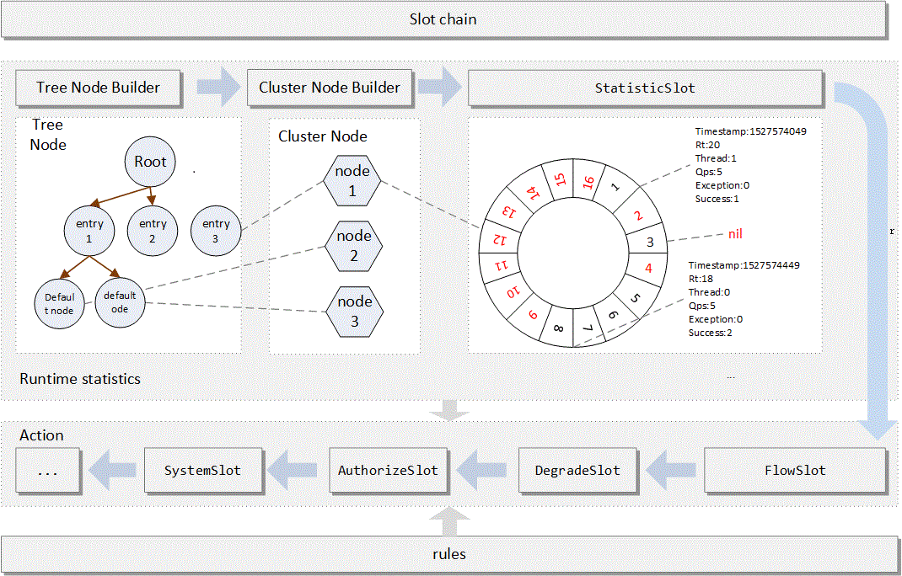
工作流程
在Sentinel 中，所有资源都对应一个资源名称以及一个执行链即：一系列插槽Slot；
每次资源访问都会创建Entry ,Entry 通过主流框架的适配自动创建或通过调用 API 显式创建；
每一个 Entry 创建的时候，同时也会关联改资源名的执行链；
每个Slot有不同指责；
Notes:
NodeSelectorSlot 负责收集资源的路径，并将这些资源的调用路径，以树状结构存储起来，用于根据调用路径来限流降级；
ClusterBuilderSlot 则用于存储资源的统计信息以及调用者信息，例如该资源的 RT, QPS, thread count 等等，这些信息将用作为多维度限流，降级的依据；
StatisticSlot 则用于记录、统计不同纬度的 runtime 指标监控信息；
FlowSlot 则用于根据预设的限流规则以及前面 slot 统计的状态，来进行流量控制；
AuthoritySlot 则根据配置的黑白名单和调用来源信息，来做黑白名单控制；
DegradeSlot 则通过统计信息以及预设的规则，来做熔断降级；
SystemSlot 则通过系统的状态，例如 load1 等，来控制总的入口流量；

Slide 23
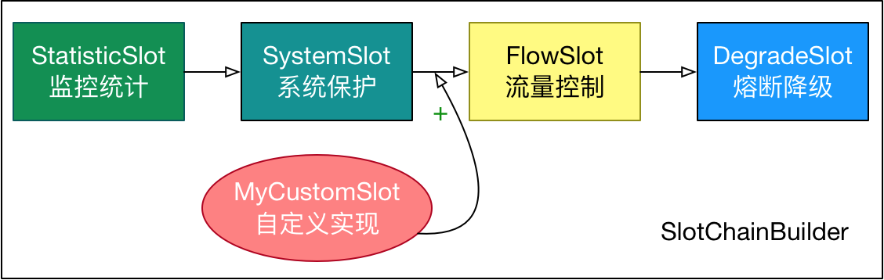
工作流程
Sentinel 将 SlotChainBuilder 作为 SPI 接口进行扩展，使得 Slot Chain 具备了扩展的能力。
您可以自行加入自定义的 slot 并编排 slot 间的顺序，从而可以给 Sentinel 添加自定义的功能。

Slide 24
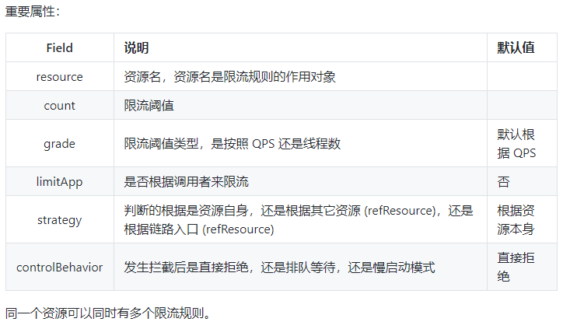
规则配置
流控规则：
resource：资源名，即限流规则的作用对象
count: 限流阈值
grade: 限流阈值类型，QPS 或线程数
strategy: 根据调用关系选择策略
controlBehavior:拦截后行为
Notes:
FlowSlot 会根据预设的规则，结合前面 NodeSelectorSlot、ClusterNodeBuilderSlot、StatistcSlot
统计出来的实时信息进行流量控制。
根据QPS public static final int FLOW_GRADE_QPS = 1;
直接拒绝 public static final int CONTROL_BEHAVIOR_DEFAULT = 0;
// 超过count阈值，直接决绝，比如压测确定了系统的处理能力
冷启动 public static final int CONTROL_BEHAVIOR_WARM_UP = 1;
// 给系统一个预热实践，逐渐提升流量到阈值
匀速器 public static final int CONTROL_BEHAVIOR_RATE_LIMITER = 2;
// 均匀的速度控制流量，漏桶算法

Slide 25
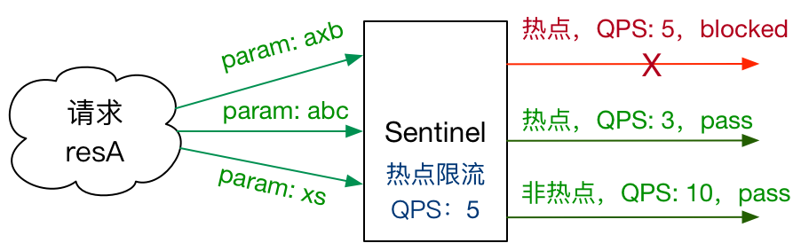
规则配置
热点参数规则：
何为热点？热点即经常访问的数据。很多时候我们希望统计某个热点数据中访问频次最高的 Top K 数据，并对其访问进行限制。比如：
商品 ID 为参数，统计一段时间内最常购买的商品 ID 并进行限制
用户 ID 为参数，针对一段时间内频繁访问的用户 ID 进行限制
Notes:
热点参数限流会统计传入参数中的热点参数，并根据配置的限流阈值与模式，对包含热点参数的资源调用进行限流。热点参数限流可以看做是一种特殊的流量控制，仅对包含热点参数的资源调用生效。
Sentinel 利用 LRU 策略，结合底层的滑动窗口机制来实现热点参数统计。LRU 策略可以统计单位时间内，最近最常访问的热点参数，而滑动窗口机制可以帮助统计每个参数的 QPS。

Slide 26
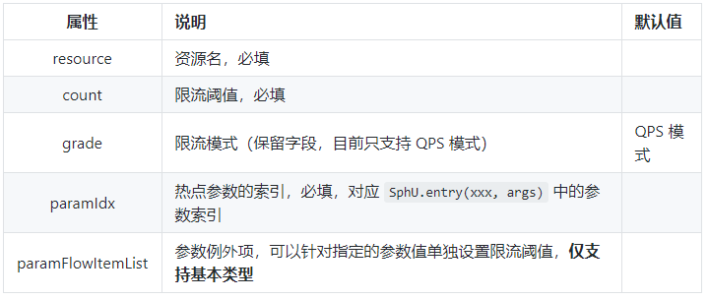
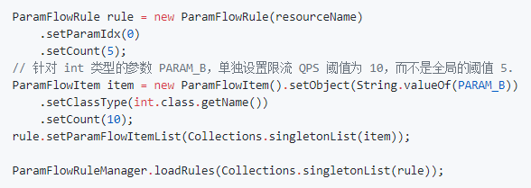
规则配置
热点参数规则：
Notes:
注：若自行扩展并注册了自己实现的 SlotChainBuilder，并希望使用热点参数限流功能，则可以在 chain 里面合适的地方插入 ParamFlowSlot。

Slide 27
规则配置
集群流控规则(和单机流控规则配置类似)
resource：资源名，即限流规则的作用对象
count: 限流阈值
grade: 限流阈值类型，QPS 或线程数
strategy: 根据调用关系选择策略
controlBehavior:拦截后行为
clusterMode：标识是否为集群限流配置
flowId：全局唯一的规则 ID，由集群限流
管控端分配
thresholdType ：阈值模式，默认（0）
为单机均摊，1 为全局阈值
fallbackToLocalWhenFail:在 client 连接
失败或通信失败时，是否退化到本地
的限流模式
Notes:
flowId 代表全局唯一的规则 ID，Sentinel 集群限流服务端通过此 ID 来区分各个规则，因此务必保持全局唯一。一般 flowId 由统一的管控端进行分配，或写入至 DB 时生成。
thresholdType 代表集群限流阈值模式。其中单机均摊模式下配置的阈值等同于单机能够承受的限额，token server 会根据客户端对应的 namespace（默认为 project.name 定义的应用名）下的连接数来计算总的阈值；而全局模式下配置的阈值等同于整个集群的总阈值。

Slide 28
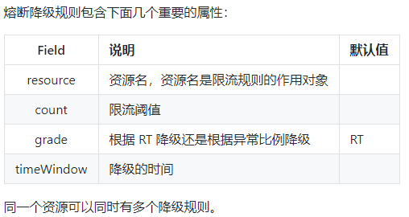
规则配置
熔断降级规则
Notes:
熔断降级是指当资源处于不稳定的情况下，在接下来的时间窗口之内，对该资源的调用都自动熔断（默认行为是抛出 DegradeException）。我们通常用两种方式来衡量资源是否处于稳定的状态：
平均响应时间 (DEGRADE_GRADE_RT)：当资源的平均响应时间超过阈值（DegradeRule 中的 count，以 ms 为单位）之后，资源进入准降级状态。接下来如果持续进入 5 个请求，它们的 RT 都持续超过这个阈值，那么在接下的时间窗口（DegradeRule 中的 timeWindow，以 s 为单位）之内，对这个方法的调用都会自动地返回（抛出 DegradeException）。
如 RT Degrade demo 所示，一个资源每次需要 500 ms。那么观察这个例子的结果，发现每过 10 秒，就会恢复对该资源的调用，但是很快这个资源又会被降级（平均响应时间仍然不满足需求）。
异常比例 (DEGRADE_GRADE_EXCEPTION_RATIO)：当资源的每秒异常总数占通过量的比值超过阈值（DegradeRule 中的 count）之后，资源进入降级状态，即在接下的时间窗口（DegradeRule中的 timeWindow，以 s 为单位）之内，对这个方法的调用都会自动地返回。异常比率的阈值范围是 [0.0, 1.0]，代表 0% - 100%。
3异常数 (DEGRADE_GRADE_EXCEPTION_COUNT)：当资源近 1 分钟的异常数目超过阈值之后会进行熔断。

Slide 29
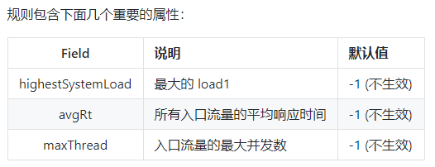
规则配置
系统保护规则
Notes:
系统负载保护的目的：
保证系统不被拖垮
在系统稳定的前提下，保持系统的吞吐量
建议阈值的设定是CPU核数*2.5

Slide 30
业务场景
grade属性设置和适用场景
根据程数
场景：Service Consumer 作为客户端去调用远程服务。每一个服务都可能会依赖几个下游服务，
若某个服务 A 依赖的下游服务 B 出现了不稳定的情况，服务 A 请求 服务 B 的响应时间变长，
从而服务 A 调用服务 B 的线程就会产生堆积，最终可能耗尽服务 A 的线程数。
我们通过用并发线程数来控制对下游服务 B 的访问，来保证下游服务不可靠的时候，不会拖垮服务自身
根据QPS
controlBehavior：直接拒绝
场景：Service Provider 用于向外界提供服务，处理各个消费者的调用请求。为了保护 Provider
不被激增的流量拖垮影响稳定性，可以给 Provider 配置 QPS 模式的限流，这样当每秒的请求
量超过设定的阈值时会自动拒绝多的请求
Notes:
场景1：保护核心应用
场景2：下游应用限速
场景3：第三方接口限速

Slide 31
业务场景
strategy属性设置和适用场景
根据调用方
ContextUtil.enter(resourceName, origin) 方法中的 origin 参数标明了调用方身份
limitApp：{some_origin_name}(特定) > other(除特定) > default(不区分)
场景：根据不同调用方调用限流
根据关联资源
refResource：关联的资源名称
场景：写库操作过于频繁时，读数据的请求会限流
根据调用链路入口
场景：只根据调用链路某个入口的统计信息对资源限流

Slide 32
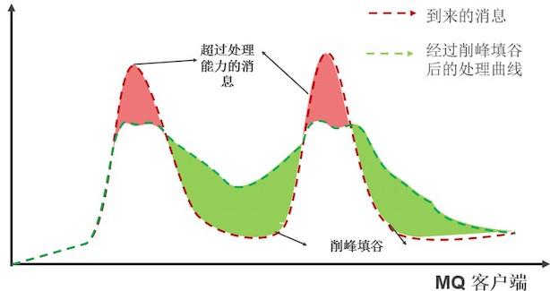
业务场景
场景：
在 Apache RocketMQ 中，当消费者去消费消息的时候，无论是通过 pull 的方式还是 push 的方式，都可能会出现大批量的消息突刺。如果此时要处理所有消息，很可能会导致系统负载过高，影响稳定性。但其实可能后面几秒之内都没有消息投递，若直接把多余的消息丢掉则没有充分利用系统处理消息的能力。我们希望可以把消息突刺均摊到一段时间内，让系统负载保持在消息处理水位之下的同时尽可能地处理更多消息，从而起到“削峰填谷”的效果：
Notes:
上图中红色的部分代表超出消息处理能力的部分。我们可以看到消息突刺往往都是瞬时的、不规律的，其后一段时间系统往往都会有空闲资源。我们希望把红色的那部分消息平摊到后面空闲时去处理，这样既可以保证系统负载处在一个稳定的水位，又可以尽可能地处理更多消息。Sentinel 专门为这种场景提供了匀速器的特性，可以把突然到来的大量请求以匀速的形式均摊，以固定的间隔时间让请求通过，以稳定的速度逐步处理这些请求，起到“削峰填谷”的效果，从而避免流量突刺造成系统负载过高。同时堆积的请求将会排队，逐步进行处理；当请求排队预计超过最大超时时长的时候则直接拒绝，而不是拒绝全部请求。

Slide 33
主流框架的适配
Web Servlet
默认情况下，当请求被限流时会返回默认的提示页面。您也可以通过 WebServletConfig.setBlockPage(blockPage) 方法设定自定义的跳转 URL，当请求被限流时会自动跳转至设定好的 URL。同样也可以实现 UrlBlockHandler 接口并编写定制化的限流处理逻辑，然后将其注册至 WebCallbackManager 中。
Dubbo
限流粒度可以是服务接口和服务方法两种粒度：
服务接口：resourceName 为 接口全限定名，如 com.alibaba.csp.sentinel.demo.dubbo.FooService
服务方法：resourceName 为 接口全限定名:方法签名，如 com.alibaba.csp.sentinel.demo.dubbo.FooService:sayHello(java.lang.String)
Spring Cloud
Spring Cloud Alibaba 默认为 Sentinel 整合了 Servlet 、RestTemplate 和 FeignClient。Sentinel 在 Spring Cloud 生态中，不仅补全了 Hystrix 在 Servlet 和 RestTemplate 这一块的空白，而且还完全兼容了 Hystrix 在 FeignClient 中限流降级的用法,最后还支持运行时灵活地配置和调整限流降级规则。
Apache RocketMQ
gRPC
…
Notes:
埋点方式有两种：
try-catch 方式（通过 SphU.entry(...)），用户在 catch 块中执行异常处理 / fallback
if-else 方式（通过 SphO.entry(...)），当返回 false 时执行异常处理 / fallback

Slide 34
滑动时间窗口
滑动前1s
格式数组
200ms
滑动后1s
Notes:
原理概述：略
初始化用两个格子
格子越多越平滑，但是损害越多；格子越少，其实不平滑但是精确。不同场景用不同的大小，例如秒杀这种，格子越少越好；但是如果是长期高流量，格子10比较好
1,根据当前时间算出格子列表的角标,当前时间除以窗口长度取整数，在模格子数组长度。long timeId = timeMillis / windowLengthInMs; timeId % array.length();
2,根据当前时间算出格子开始时间。timeMillis - timeMillis % windowLengthInMs;
3，根据角标获取到的格子，用算出来的开始时间校验是不是需要的。

Slide 35
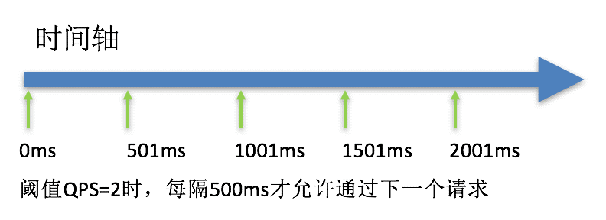
漏桶算法
Notes:
原理概述：
接口限制 t 秒内最大访问次数为 n，则每隔 t/n 秒会放一个 token 到桶中；
桶中最多可以存放 b 个 token，如果 token 到达时令牌桶已经满了，那么这个 token 会被丢弃；
接口请求会先从令牌桶中取 token，拿到 token 则处理接口请求，拿不到 token 则执行限流。
这种方式主要用于处理间隔性突发的流量，例如消息队列。想象一下这样的场景，在某一秒有大量的请求到来，而接下来的几秒则处于空闲状态，我们希望系统能够在接下来的空闲期间逐渐处理这些请求，而不是在第一秒直接拒绝多余的请求。
1，用当前时间去和预期时间做比较，如果当前时间大于预期时间就过，小于的话就sleep差的时间。

Slide 36
集群流控
集群流控中共有两种身份：
Token Client：集群流控客户端，用于向所属 Token Server 通信请求 token。集群限流服务端会返回给客户端结果，决定是否限流。
Token Server：即集群流控服务端，处理来自 Token Client 的请求，根据配置的集群规则判断是否应该发放 token（是否允许通过）。
Notes:
为什么要使用集群流控呢？假设我们希望给某个用户限制调用某个 API 的总 QPS 为 50，但机器数可能很多（比如有 100 台）。这时候我们很自然地就想到，找一个 server 来专门来统计总的调用量，其它的实例都与这台 server 通信来判断是否可以调用。这就是最基础的集群流控的方式。
另外集群流控还可以解决流量不均匀导致总体限流效果不佳的问题。假设集群中有 10 台机器，我们给每台机器设置单机限流阈值为 10 QPS，理想情况下整个集群的限流阈值就为 100 QPS。不过实际情况下流量到每台机器可能会不均匀，会导致总量没有到的情况下某些机器就开始限流。因此仅靠单机维度去限制的话会无法精确地限制总体流量。而集群流控可以精确地控制整个集群的调用总量，结合单机限流兜底，可以更好地发挥流量控制的效果。

Slide 37
NETEASE
Kaola Center Training
感谢聆听！

